Slide 1
Proefopstelling centrum – omgeving ‘Montmartre’
Infovergadering 16/09/2025

Slide 2
Aanleiding en doel proefopstelling

Slide 3
Aanleiding
Herasfaltering centrumstraten (uitbraak onderliggende kasseien en asfalt + nieuwe asfalt)
  FASE 1: Gustaaf Schockaertstraat, Frans De Beckstraat en Sint-Annastraat
  Timing: herfstvakantie 2025
  FASE 2: Zuidstraat, B. Firmin De Meyerstraat, Montmartrepleintje
  Timing: 2026
Herasfaltering wordt aangegrepen om
1
Circulatieproblemen aan te pakken
  In te zetten op ontharding
2
3
Verplichtingen rond parkeren aan te pakken
4
  Verplichtingen rond BEV aan te pakken

Slide 4
Doel
Circulatieproblemen
  Problemen van doorstroming en filevorming op kruispunt B. Firmin De Meyerstraat x Meerlaan
  (Gelede) bussen kunnen B. Firmin De Meyerstraat moeilijk indraaien bij tegenliggend verkeer
Betere doorstroming creëren, minder filevorming en ruimte geven aan zwakke weggebruikers
Ontharding
  Montmartrepleintje is grote verharde oppervlakte met een verhoogde inrichting waarop onterecht geparkeerd wordt
  Op een verhoogde inrichting is het verboden te parkeren (wordt reeds jarenlang gedoogd)
  Aan straatzijde moet er 1,5m doorgang voor voetgangers zijn waardoor parkeren eigenlijk niet mogelijk is
Aangename, veiligere en groenere plaats creëren met de noodzakelijke ruimte voor de zwakke weggebruikers
Afschaffen beurtelings parkeren
Verplicht in 2026
Invoeren BEV (beperkt éénrichtingsverkeer)
Toelaten van fietsers en bromfietsers klasse A in tegengestelde rijrichting

Slide 5
Plannen, inhoud en timing proefopstelling

Slide 6
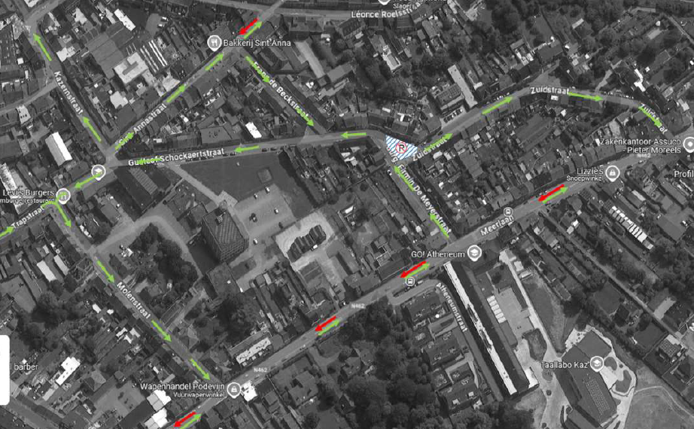
Plannen proefopstelling: circulatie

Slide 7
Inhoud proefopstelling: circulatie
Overzicht straten van tweerichtingsverkeer naar éénrichtingsverkeer:
B. Firmin De Meyerstraat (richting G. Schockaertstraat)
G. Schockaertstraat (richting Kazernstraat)
Frans De Beckstraat (richting G. Schockaertstraat)
Overzicht éénrichtingsstraten waarbij de rijrichting wordt omgekeerd
Zuidstraat (richting Meerlaan)
Trapstraat - deel tussen G. Schockaertstraat en Molenstraat (richting Molenstraat)
Molenstraat (richting Meerlaan)
In alle éénrichtingsstraten wordt BEV ingevoerd
Infrastructurele maatregelen waar nodig

Slide 8
Inhoud proefopstelling: circulatie
Impact parkeren
Montmartreplein
Parkeerverbod
Zuidstraat
Opheffen beurtelings parkeren en parkeren langs onpare straatkant (rechterkant in nieuwe rijrichting)
B. Firmin De Meyerstraat
Parkeren langs pare straatkant (= huidige parkeerregeling)
G. Schockaertstraat
Parkeren langs pare straatkant (rechterkant in nieuwe rijrichting)
Frans De Beckstraat
Parkeren langs onpare straatkant (rechterkant in nieuwe rijrichting)
Trapstraat (deel tussen G. Schockaertstraat en Molenstraat)
Parkeerverbod langs beide straatkanten
Molenstraat
Parkeren langs onpare straatkant (rechterkant in nieuwe rijrichting)
Snelheid
Uitbreiding zone 30

Slide 9
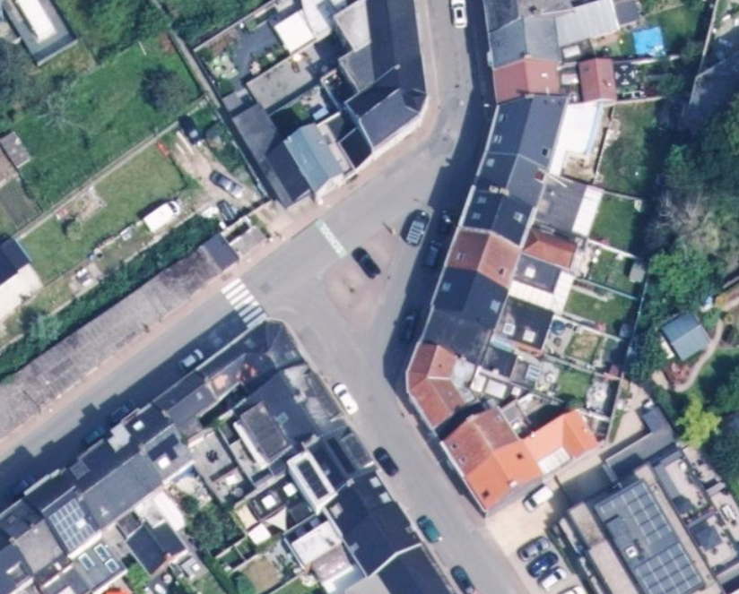
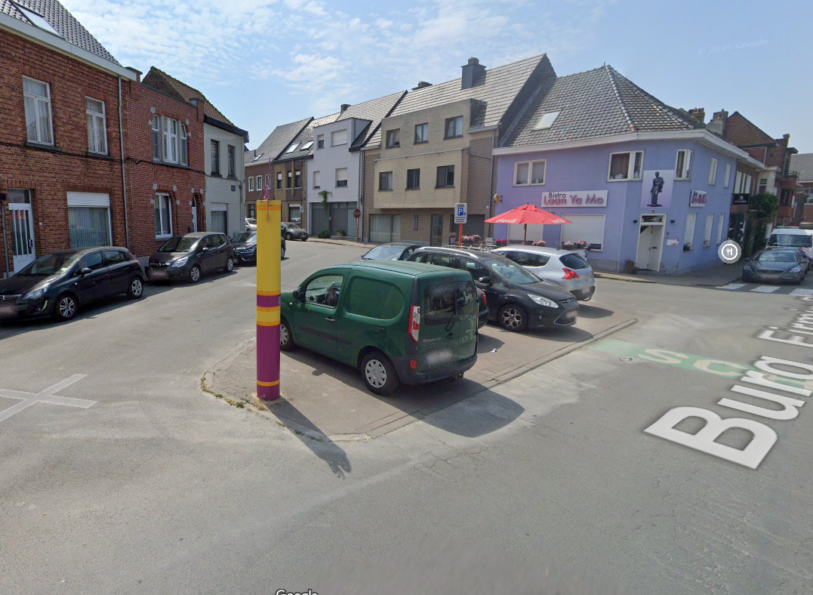








Ontharding Montmartreplein
Groen
Omrande
Planten
Voetpad

Slide 10
Ontharding Montmartreplein
Concrete invulling nog niet beslist
Rekening houden met:
Vlotte en veilige wandeldoorgang
Plaatsing tent tijdens Montmartrefeesten
Waterhuishouding
Geef jouw mening via zottegem.be/ontharding-montmartre

Slide 11
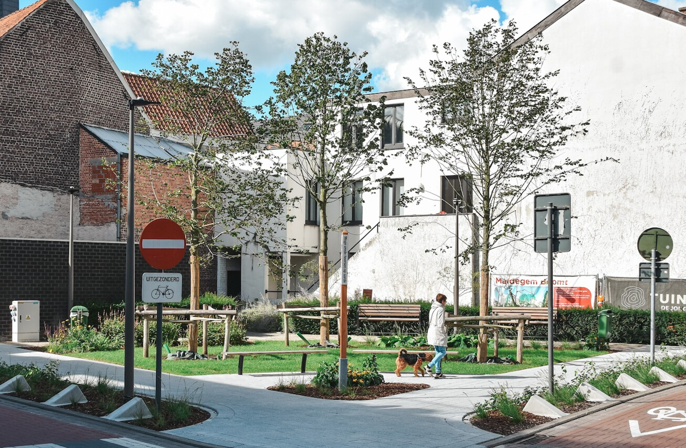
Inspiratie ontharding - Maldegem

Slide 12
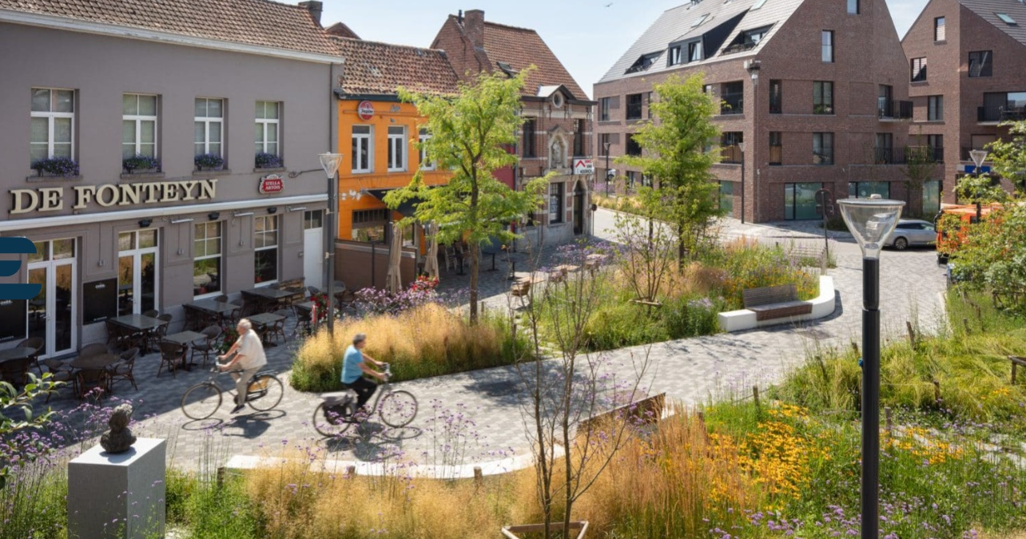
Inspiratie ontharding - Lokeren

Slide 13
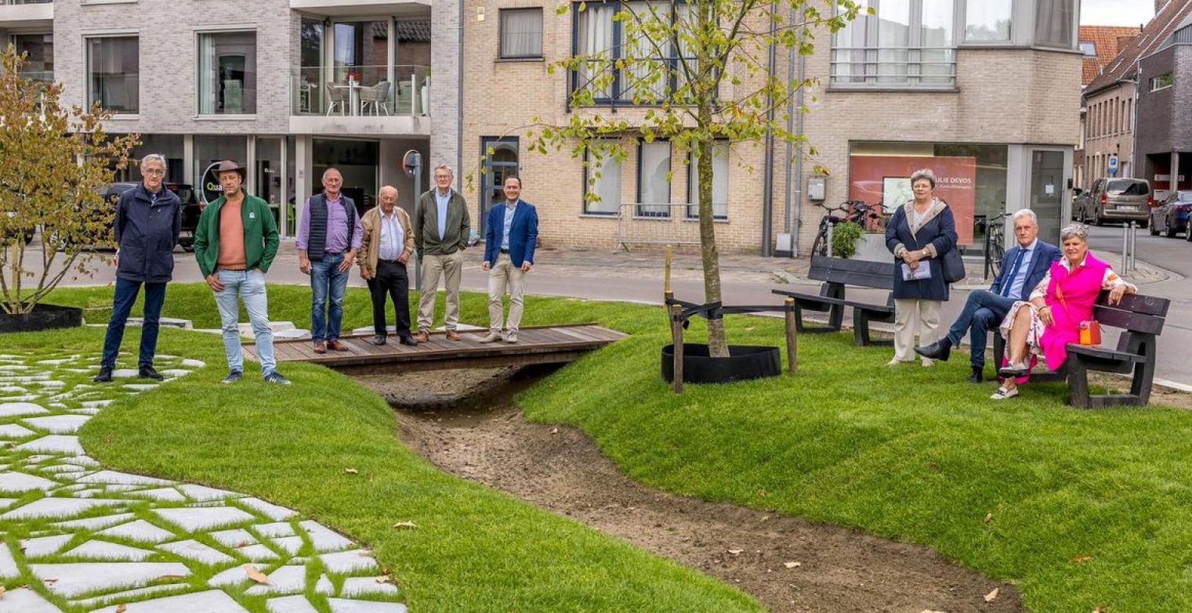
Inspiratie ontharding - Tielt

Slide 14
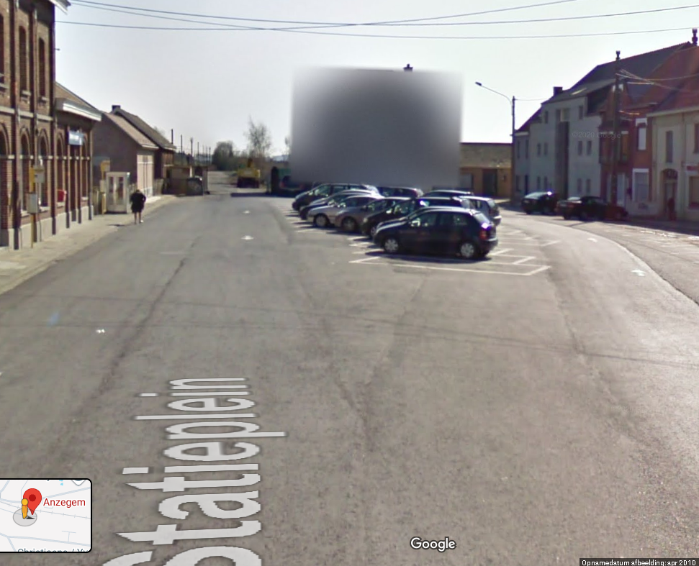
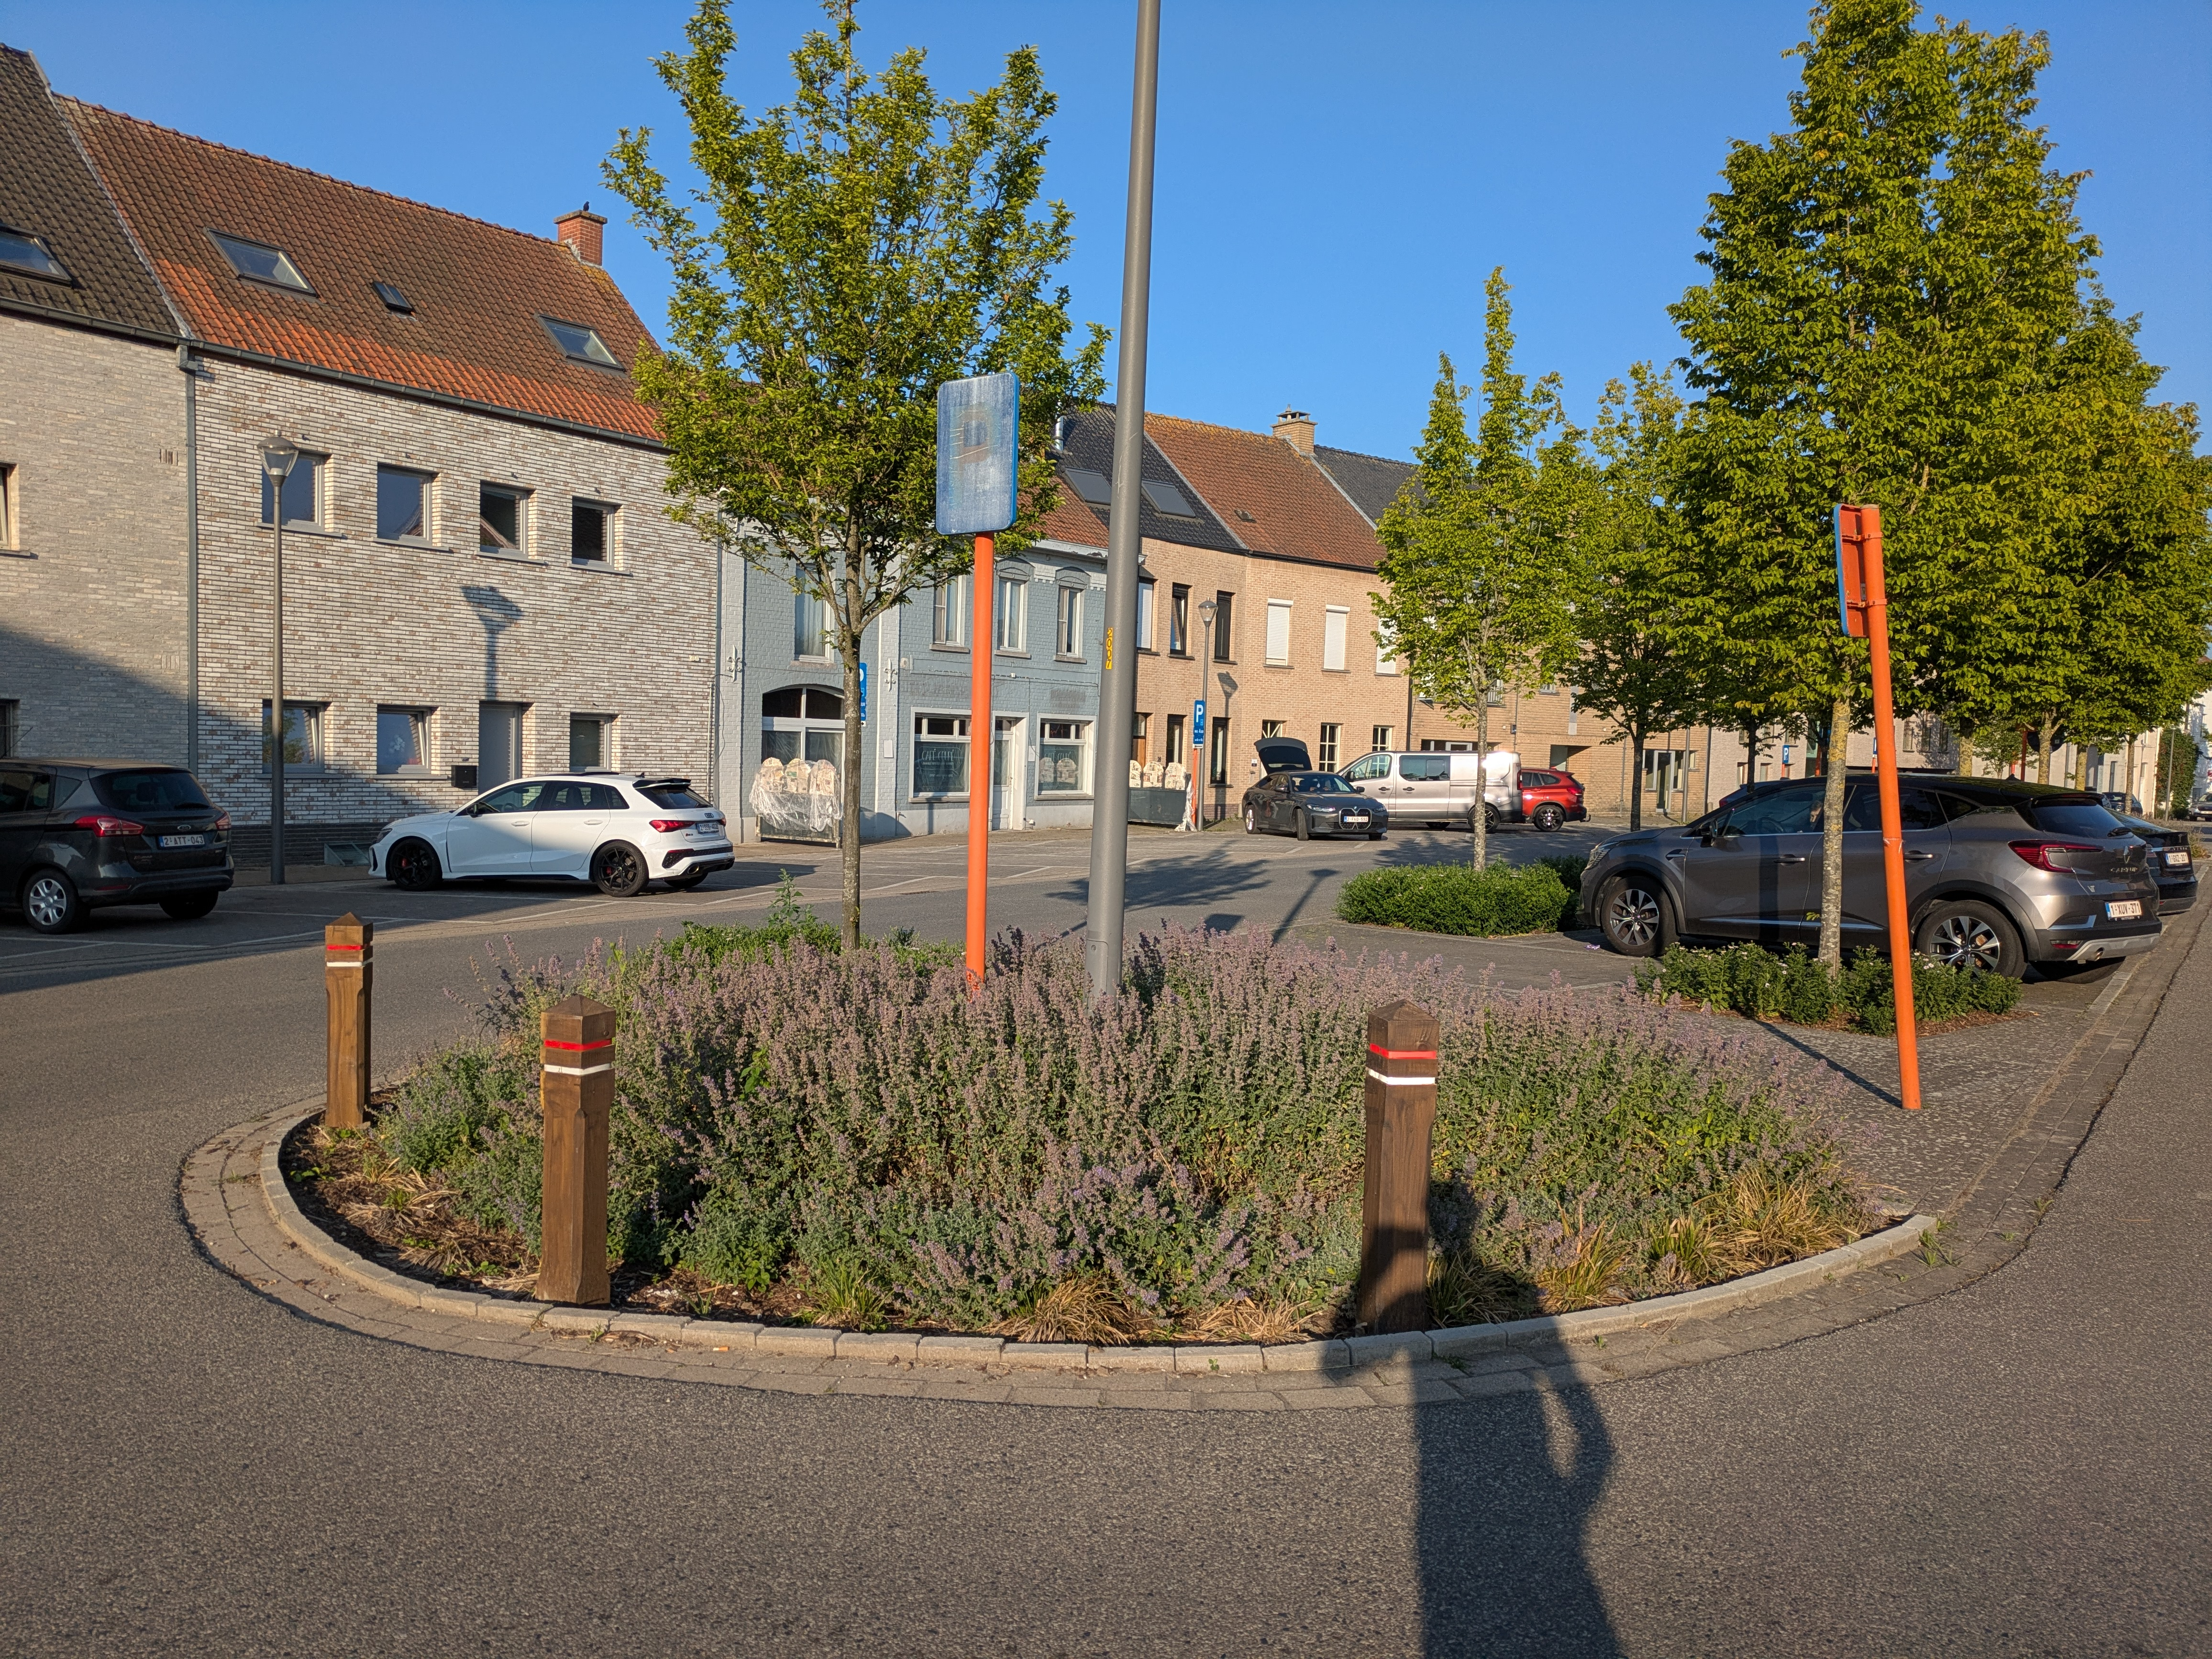
Inspiratie ontharding – Anzegem
Voor
Na

Slide 15
Timing proefopstelling
START
Kerstvakantie 2025
3 maanden met tussentijdse evaluaties en bijsturingen
Eind maart 2026
DUURTIJD
EINDEVALUATIE

Slide 16
Bedankt voor uw aandacht!
Geef jouw mening via zottegem.be/ontharding-montmartre

